Slide 1
第七届“人工智能地震学”研讨会
暨2026“地震人工智能论坛”
大语言模型 VS 传统机器学习
2026暑假
李霖彦

Slide 2
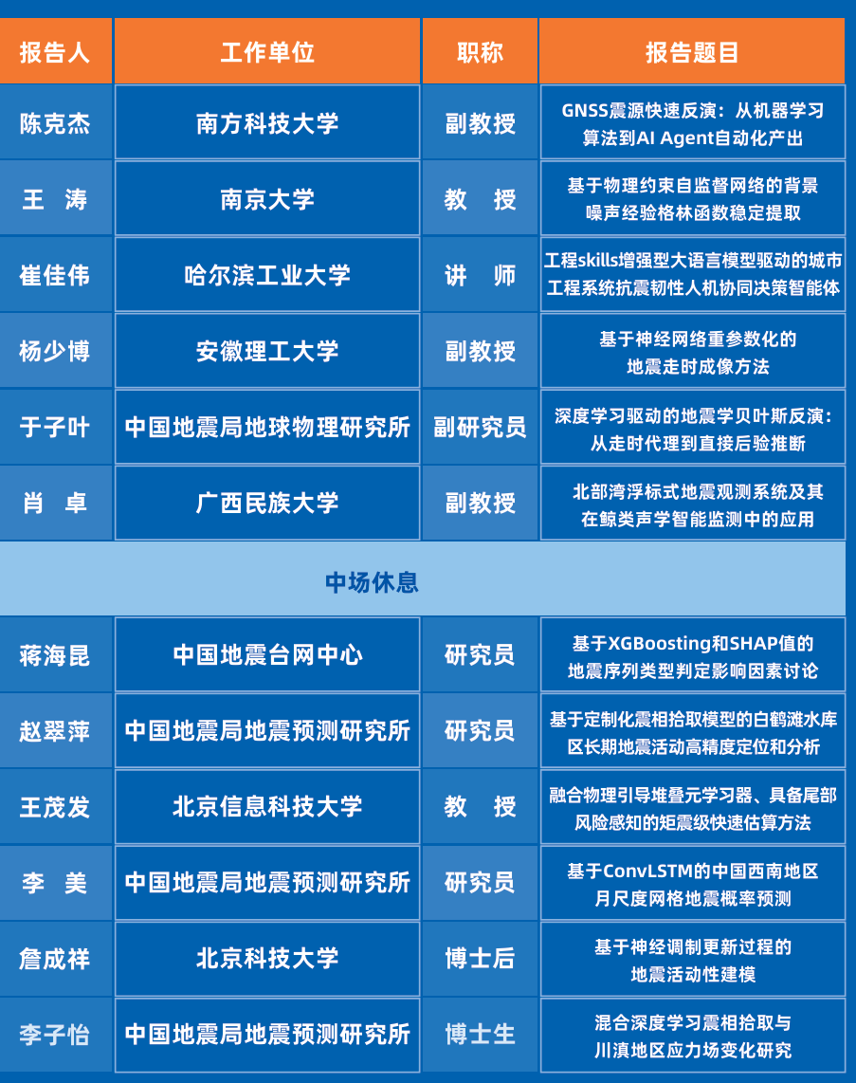
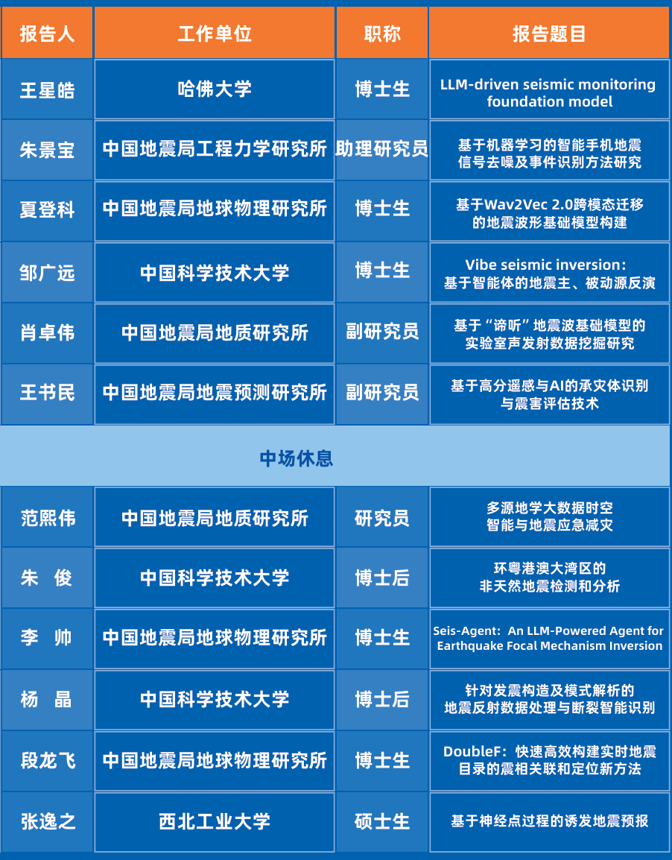
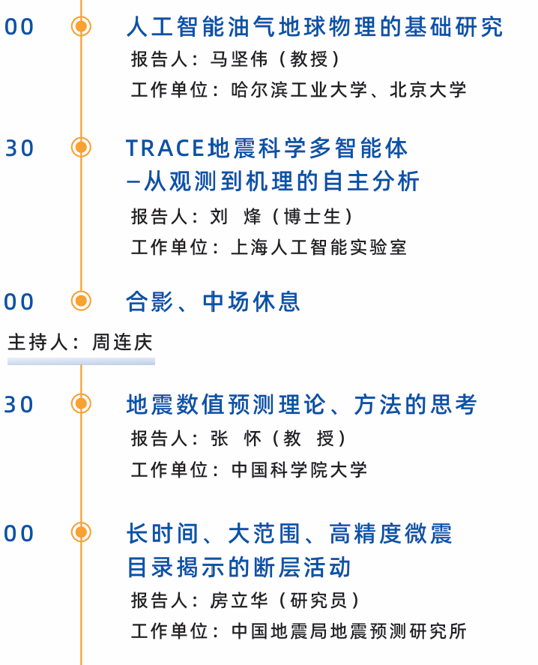
会议议程

Slide 3
地球物理的工作是否能被大语言模型代替？
一部分可以
某些环节可以
流程化的任务可以
某些区域可以（南加州？）

Slide 4
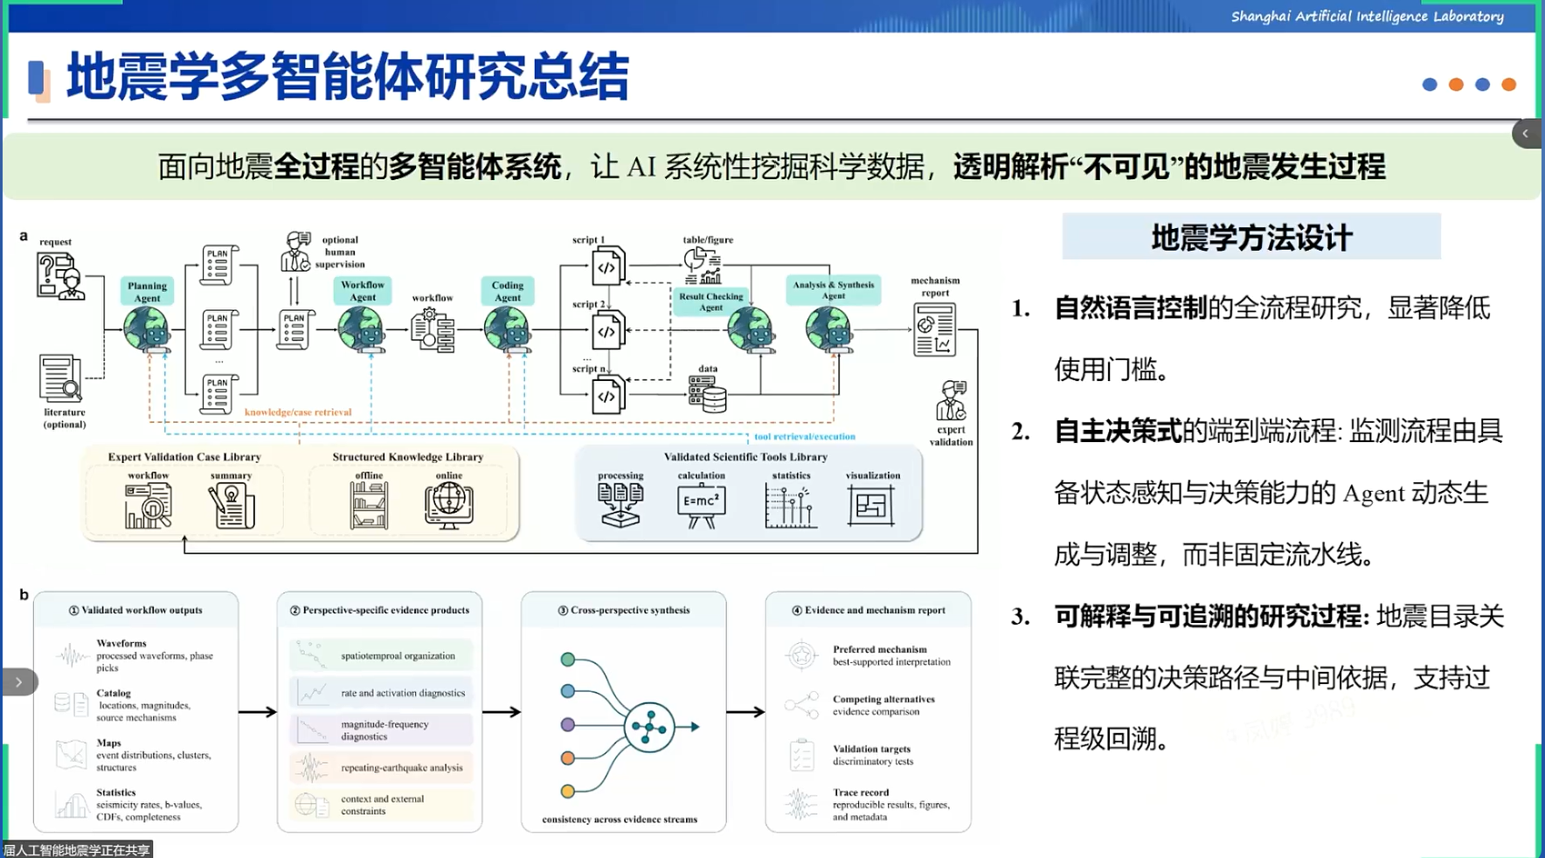
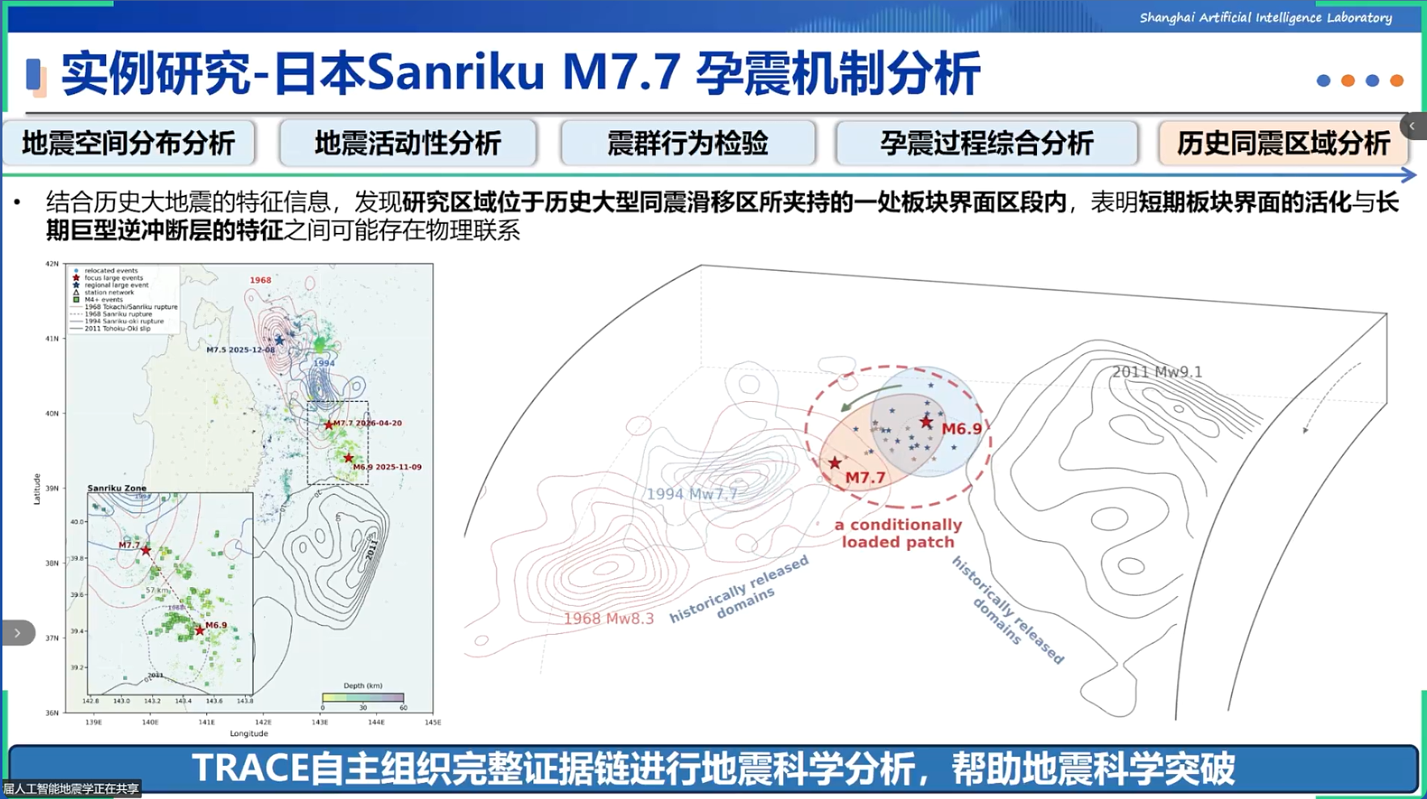
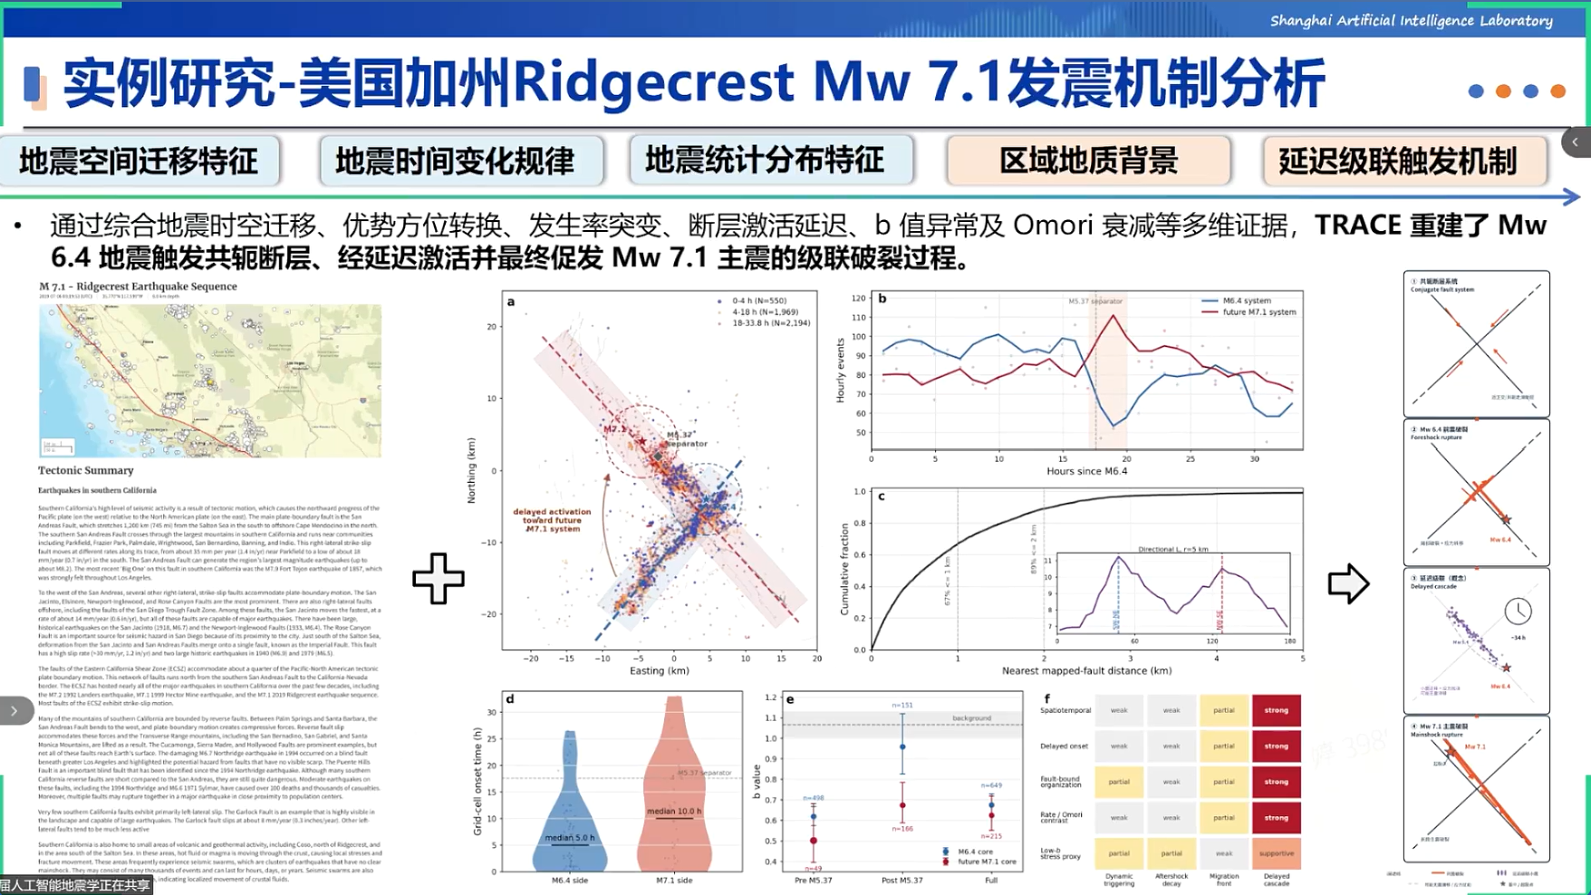
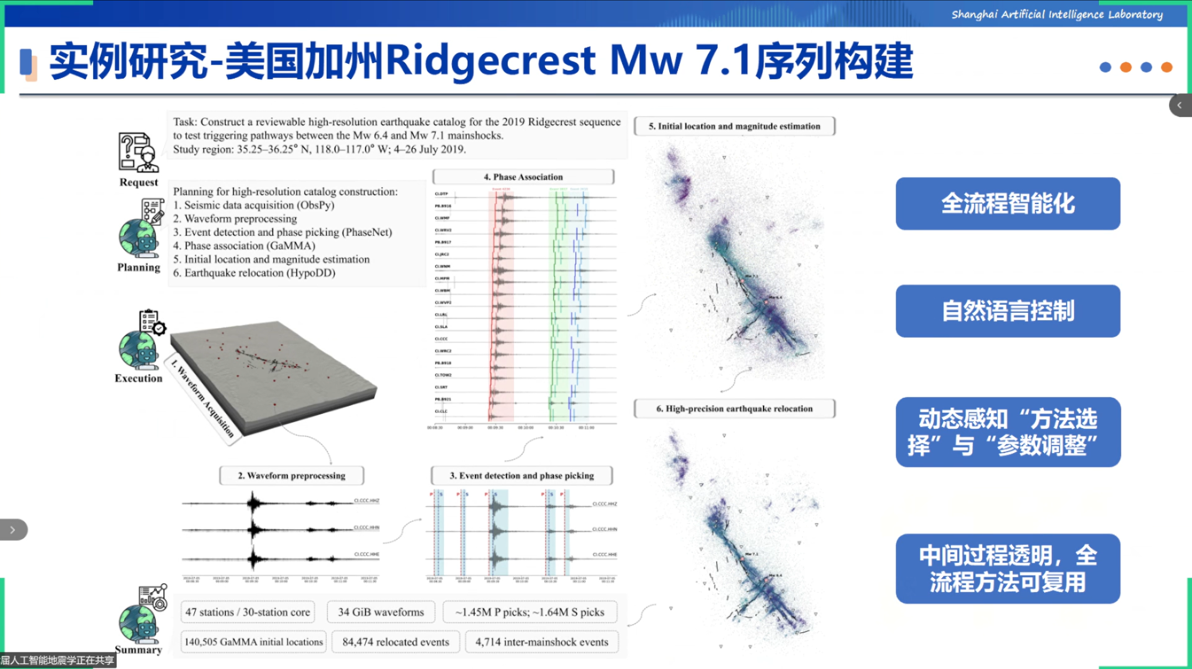
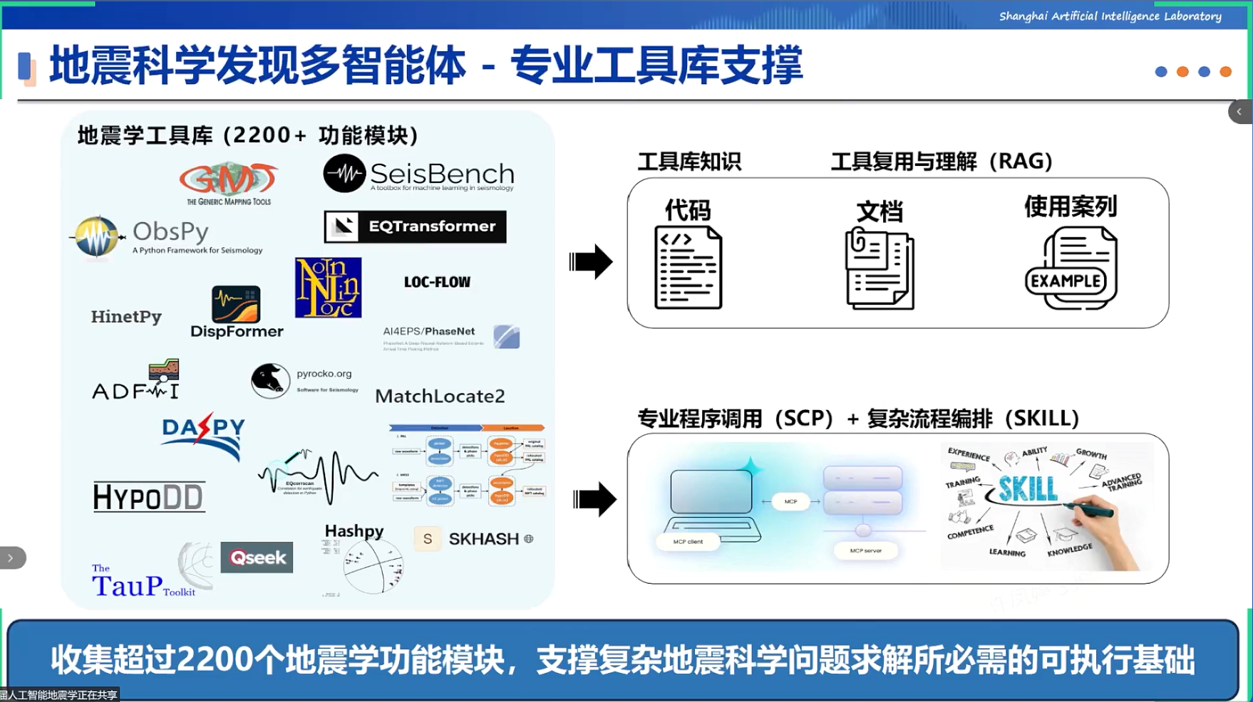
智能体
目的是让地球物“傻瓜化”
简化应用门槛
TRACE地震科学
多智能体
TRACE智能体
让我们“失业”

Slide 5
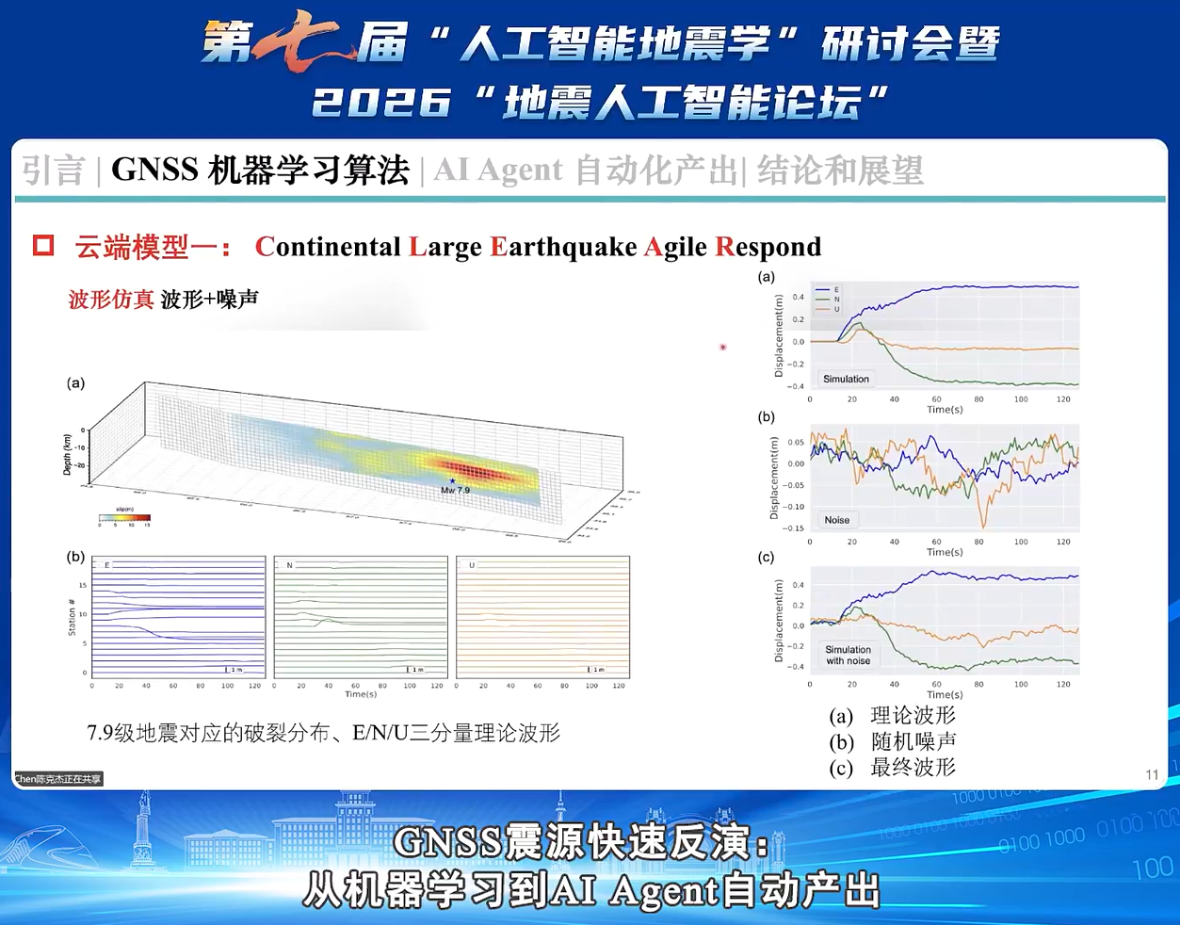
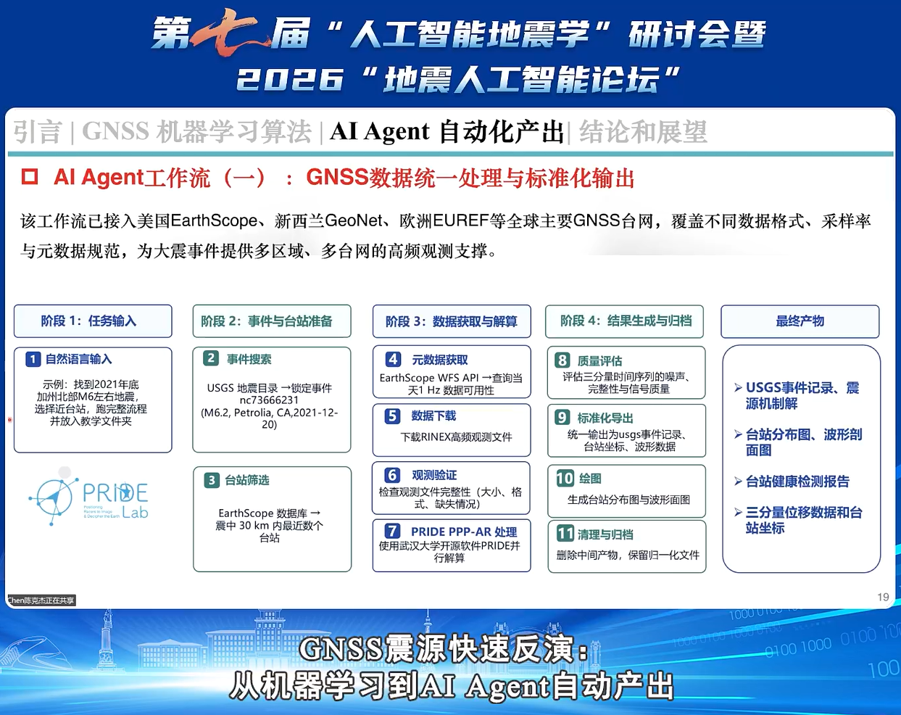
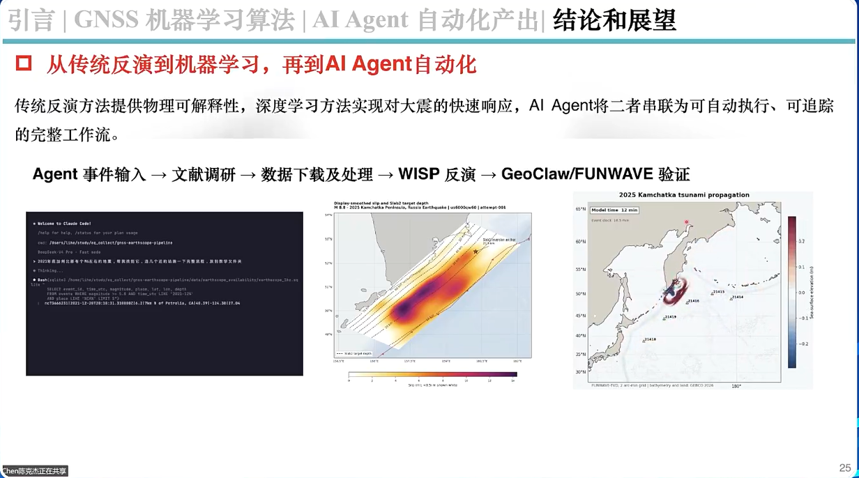
智能体
GNSS震源快速反演：
从机器学习算法
到AlAgent自动化产出

Slide 6
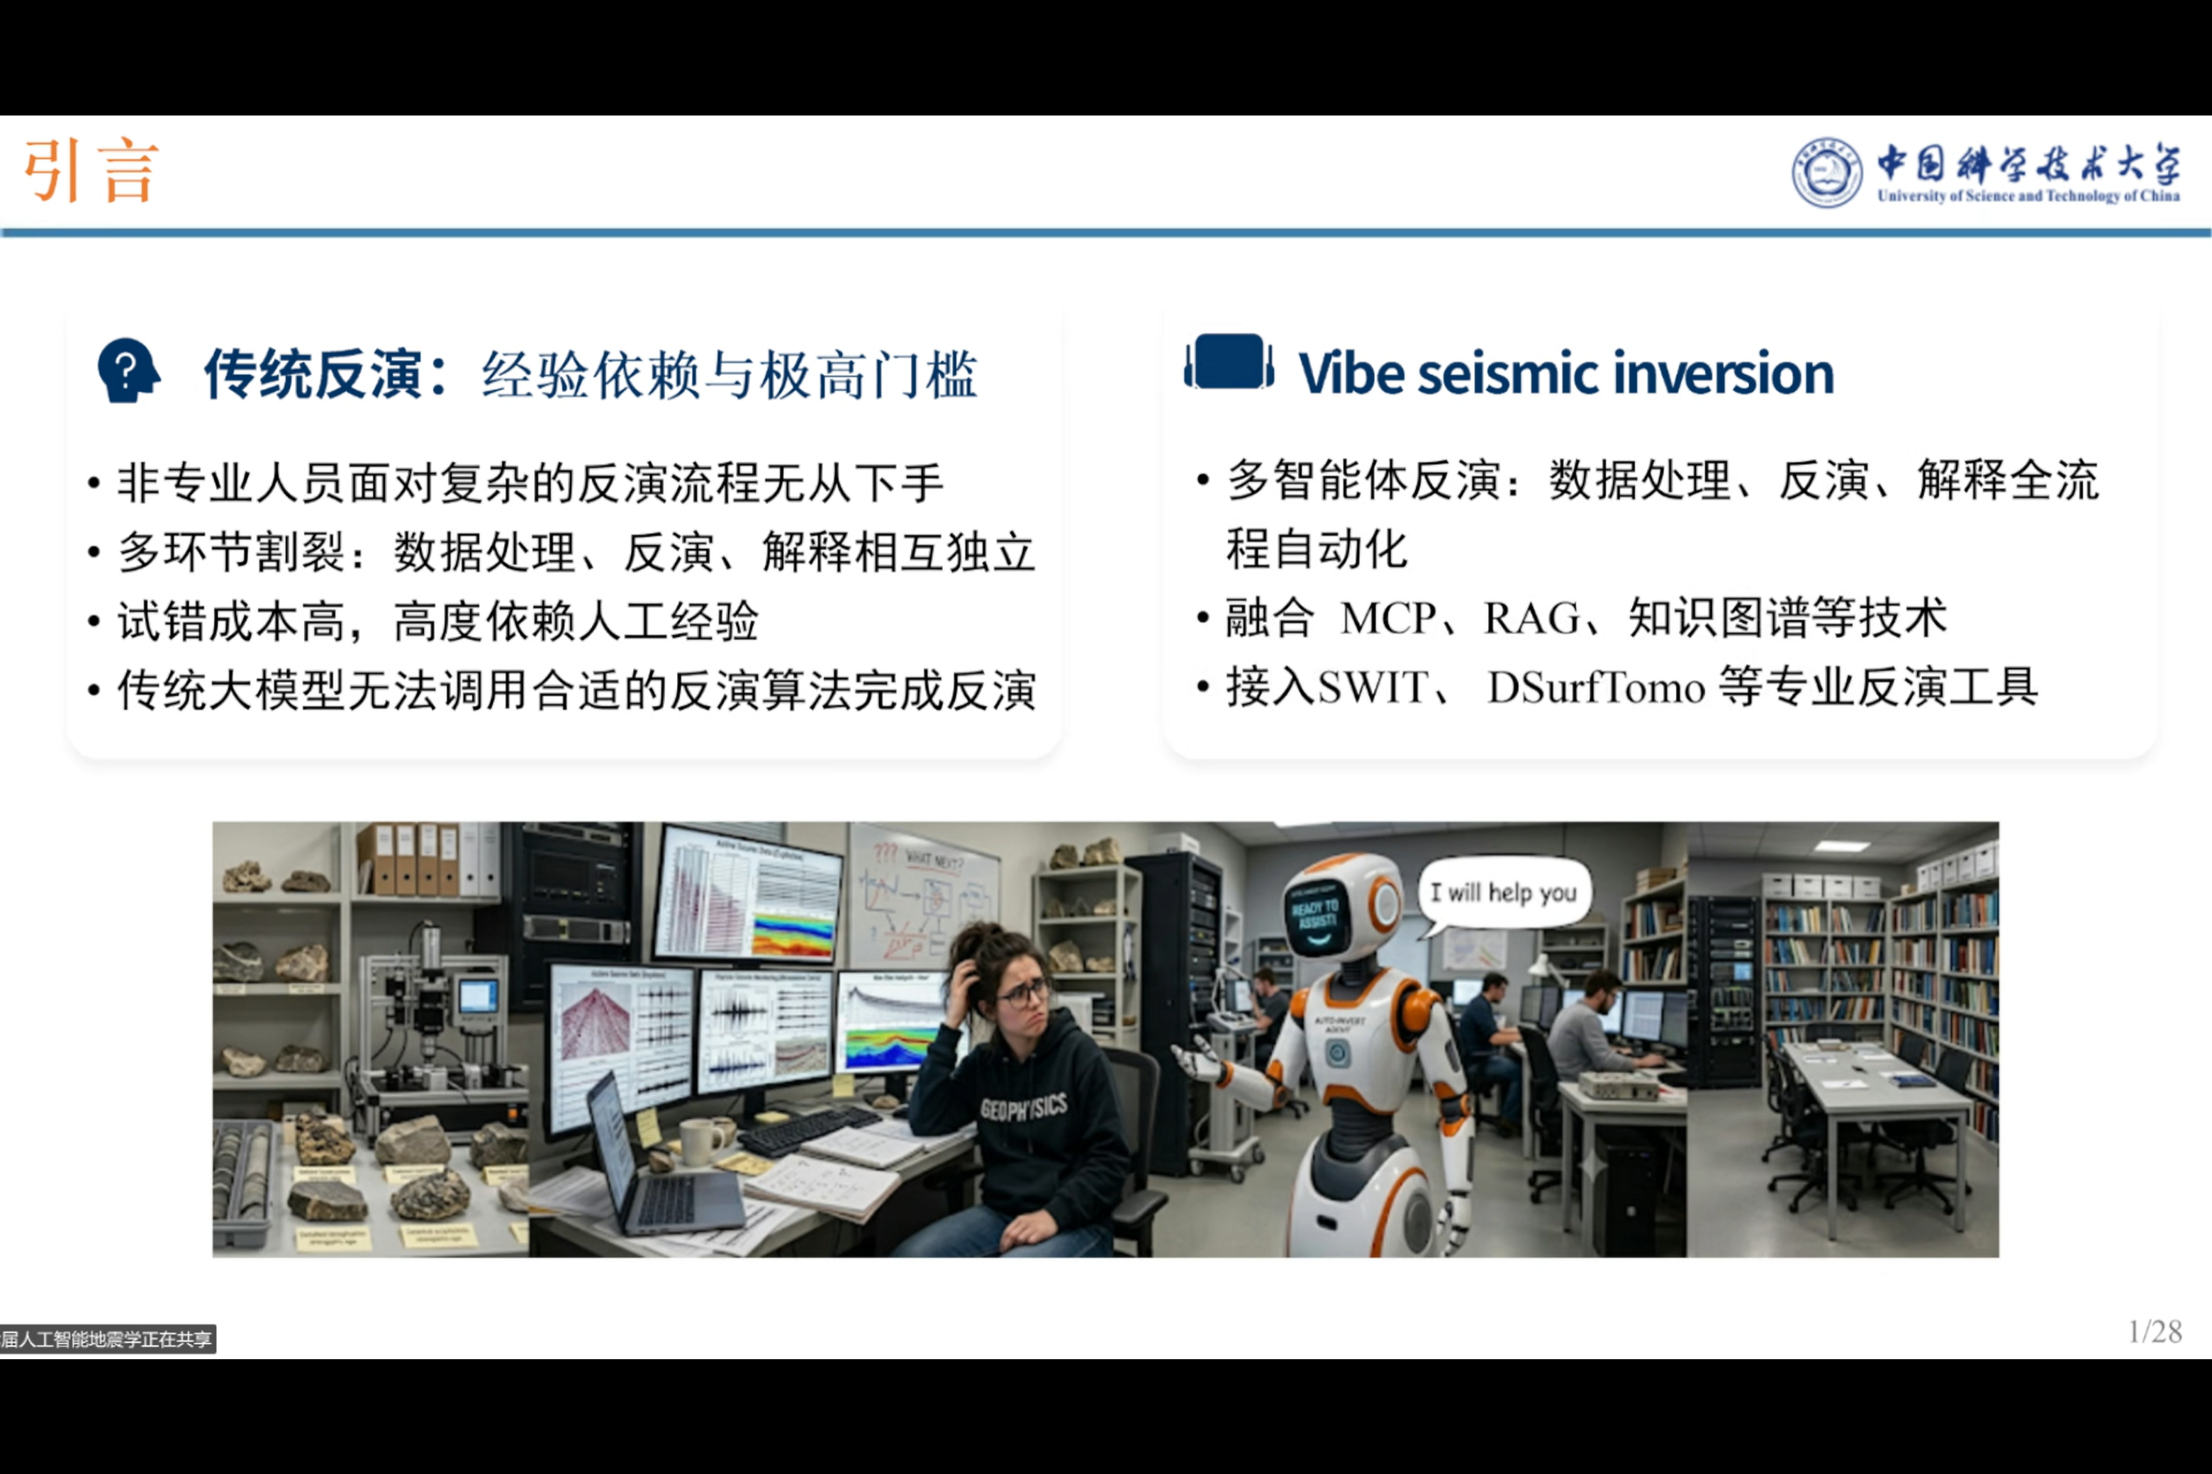
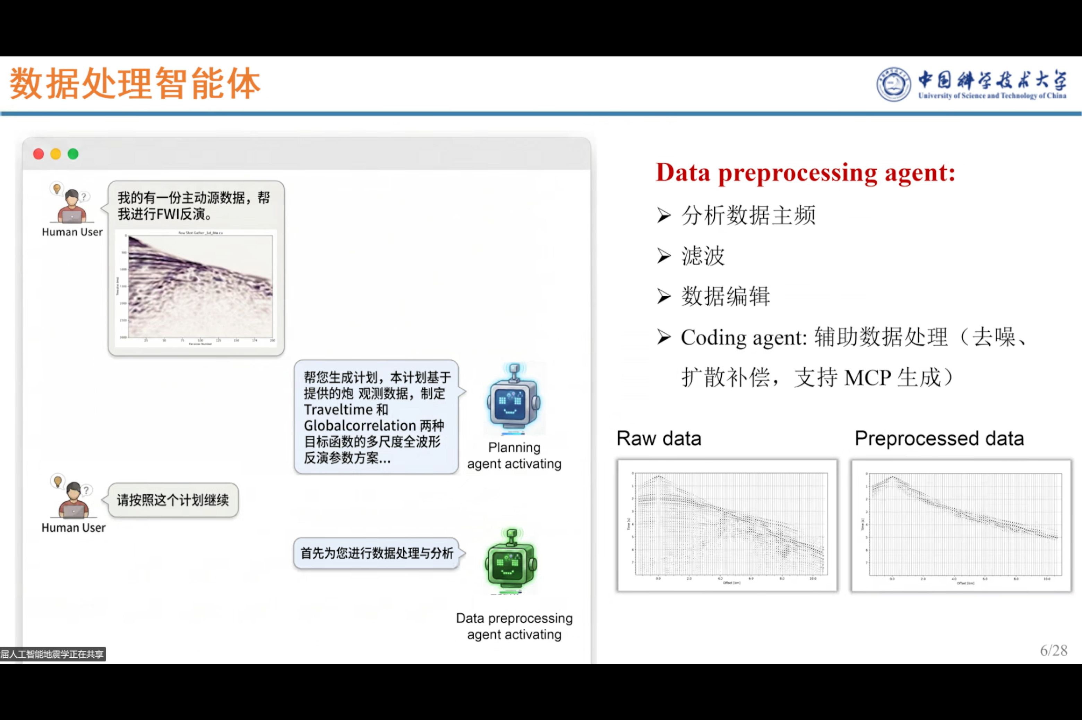
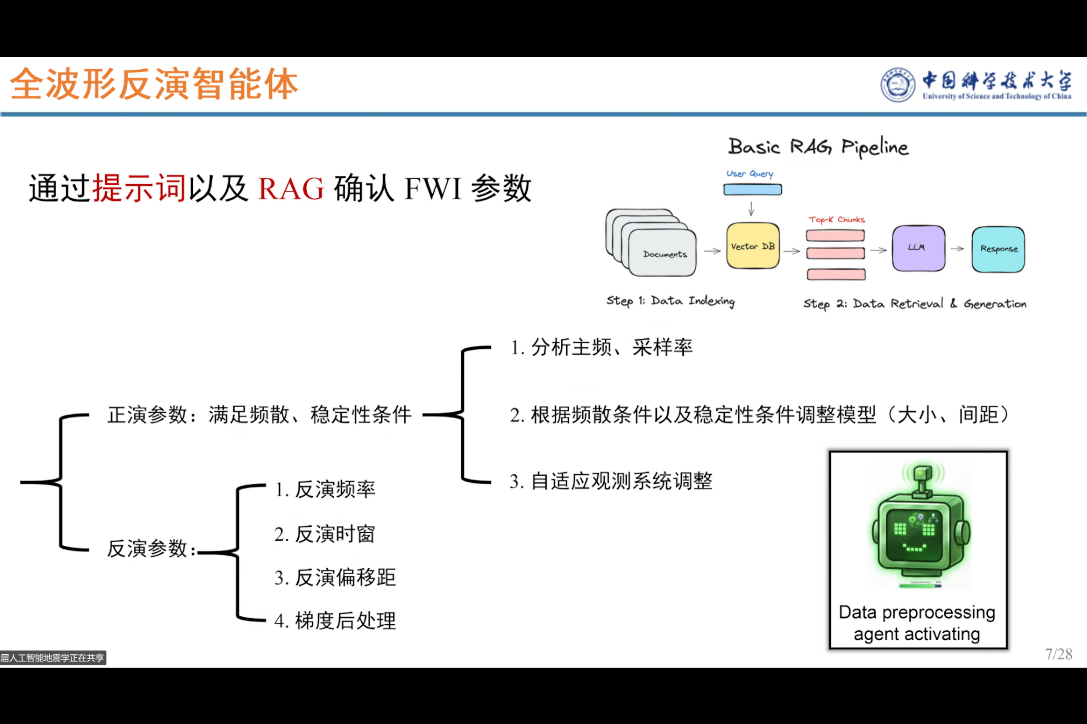
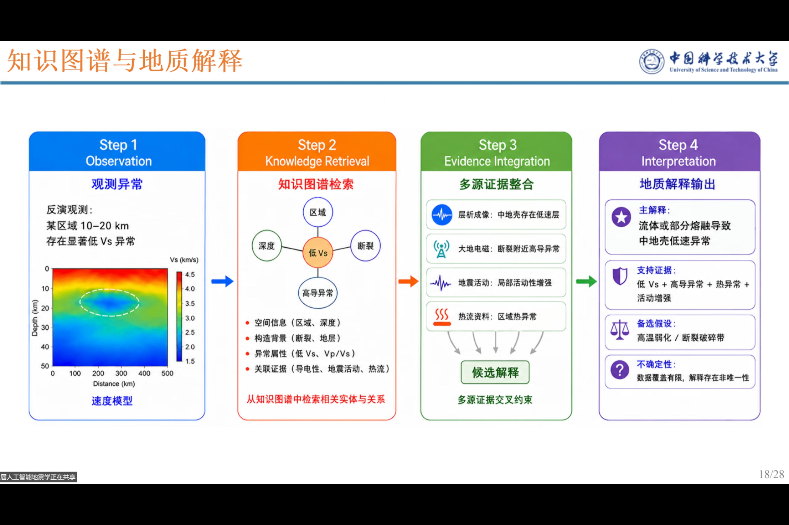
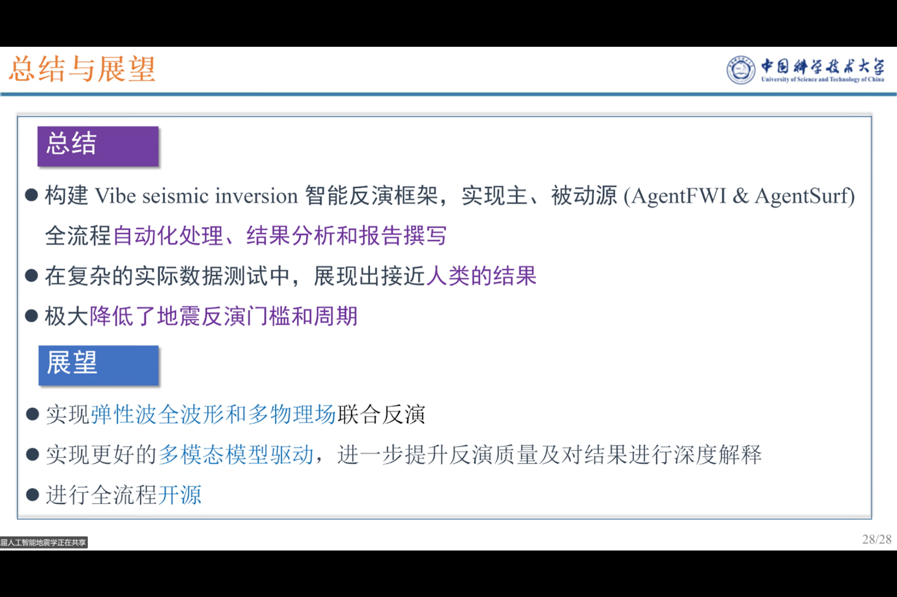
智能体
Vibe seismic inversion:
基于智能体的地震主、被动源反演

Slide 7

智能体比较有意思的一个
地震波形输入到GPT-2当中
不是真变成自然语言 使用3/12层不重训练
实际上是做了单台定位任务
LLM-driven Seismic
Monitoring Foundation Model
01
02
03
04
05
地震波形
多尺度卷积嵌入器CNN
潜变量分块
预训练好的GPT2模型
输出最终预测
原始波形，50Hz/100Hz
提取波形局部细节特征
四层卷积
缩短序列，变成GPT接受的序列
序列建模
识别“时间序列”
1024个时间点上的96个特征的分布情况
3×8192
96×1024
96×128×8 → 128×768
读取128×768-128×8×96
96×1024

Slide 8
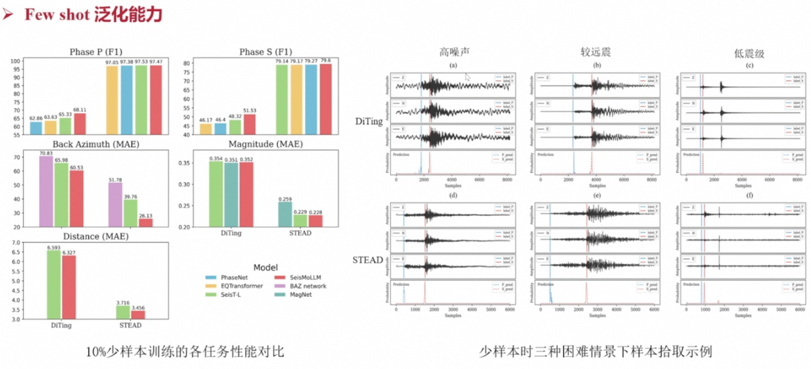
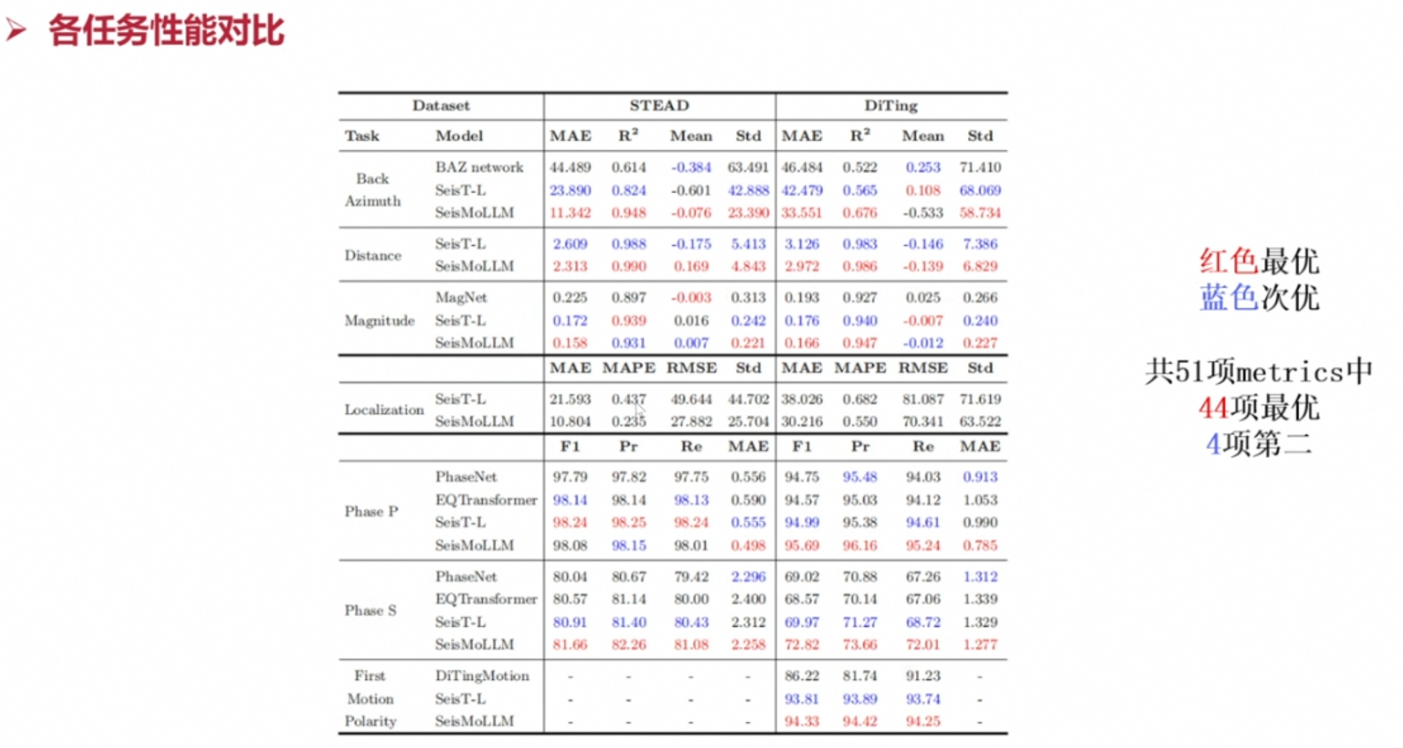
保留了GPT-2在文本上训练得到的权重
实际上是在做“单台定位”
凭什么能预测这个概率？
GPT层数 | BAZ MAE ↓ | Distance MAE ↓ | Mag MAE ↓ | P F1 ↑ | S F1 ↑ | Polarity F1 ↑
2层 | 33.68° | 3.257 | 0.168 | 95.48 | 73.03 | 94.13
3层 | 33.55° | 2.980 | 0.164 | 95.69 | 72.82 | 94.33
6层 | 34.03° | 2.935 | 0.166 | 95.60 | 72.98 | 94.26
12层 | 33.79° | 2.739 | 0.167 | 95.48 | 72.79 | 94.32
LLM=经过超大规模预训练的通用序列特征处理器

Slide 9
会议议程

Slide 10
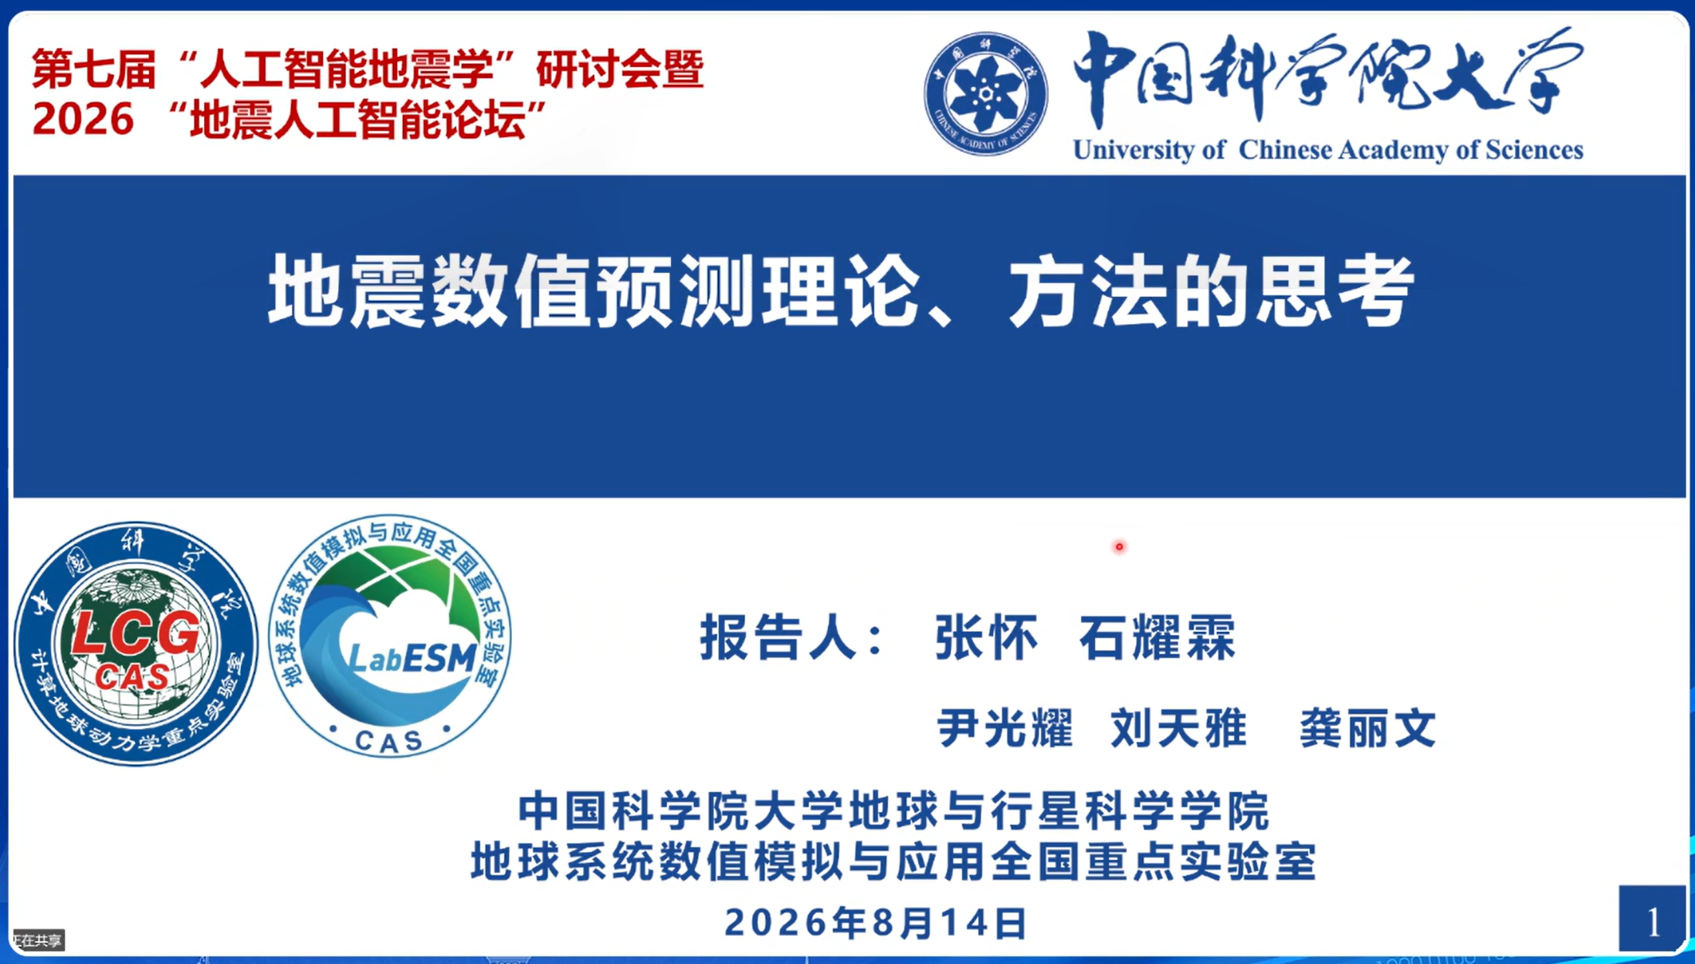
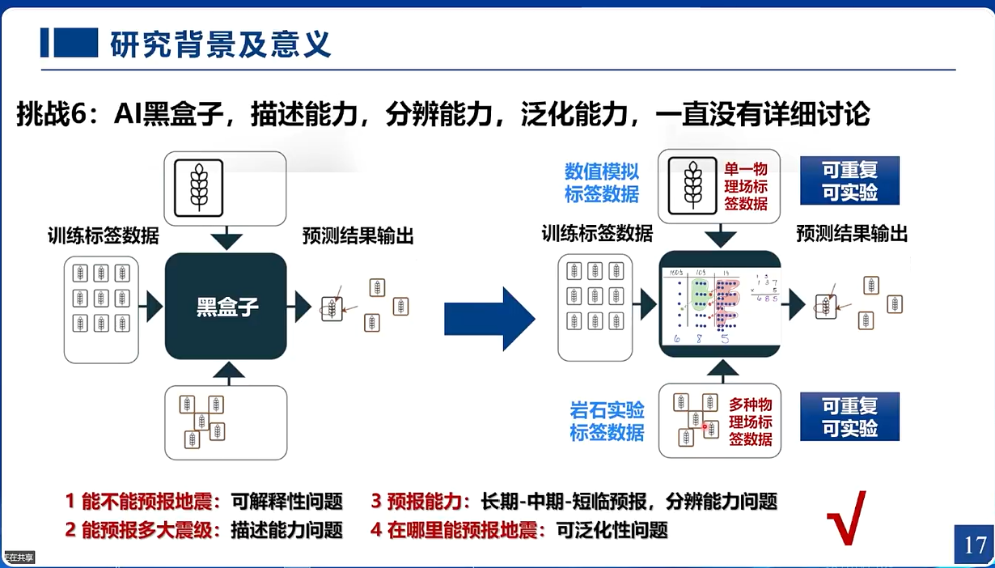
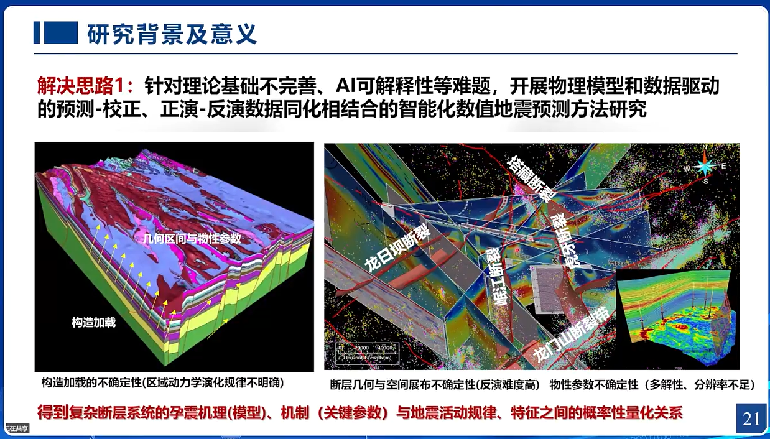
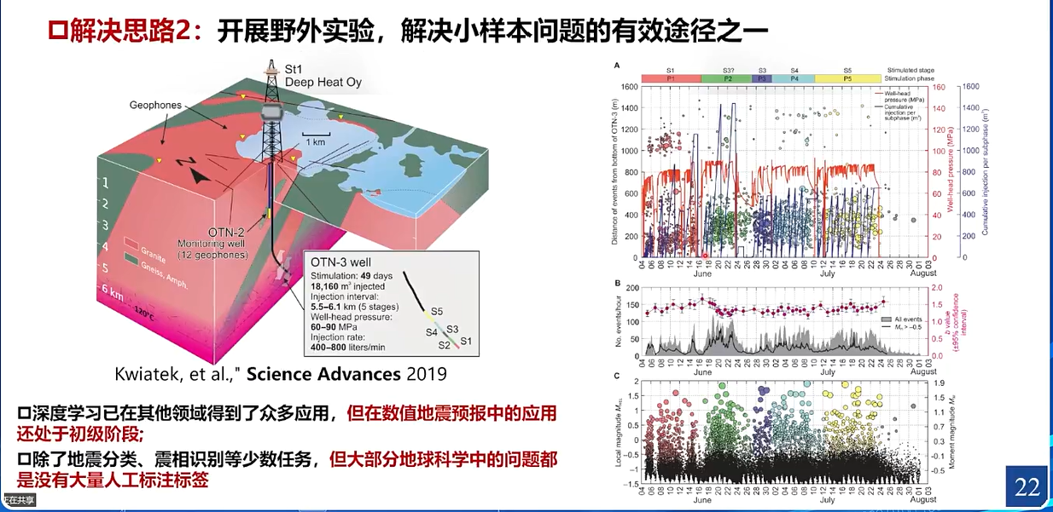
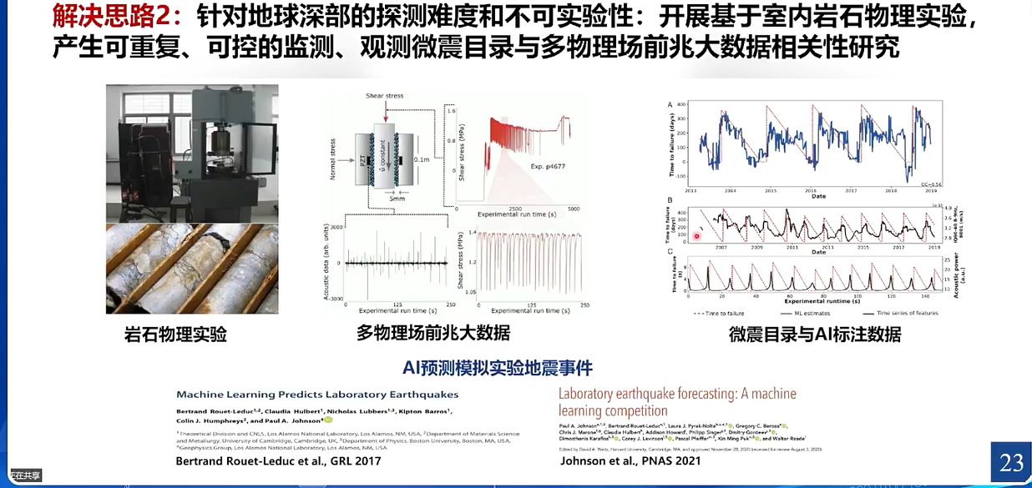
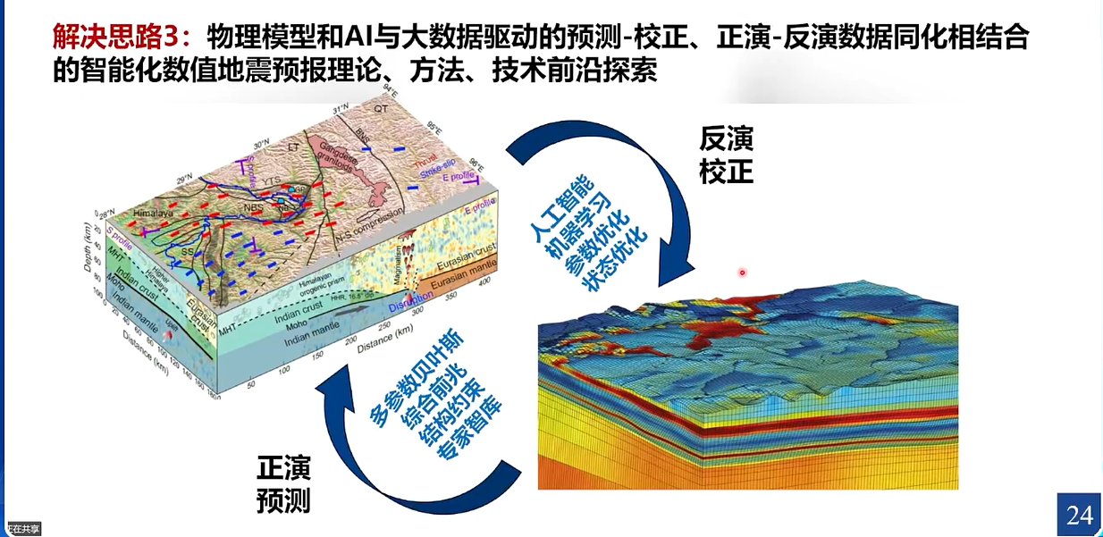
传统机器学习
地震学、地球物理学来讲
物理大模型>大语言模型
大语言模型要审慎地看待
1.分辨能力不足；2.描述能力不足

Slide 11
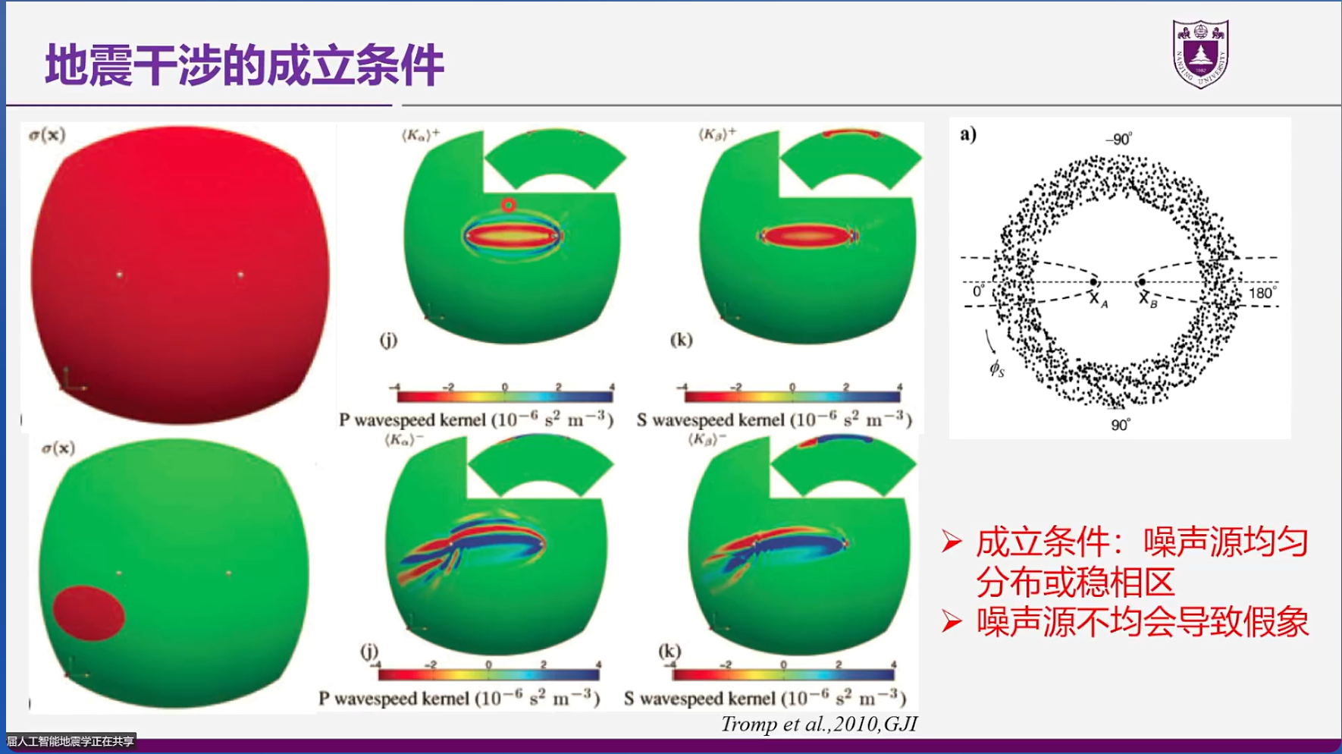
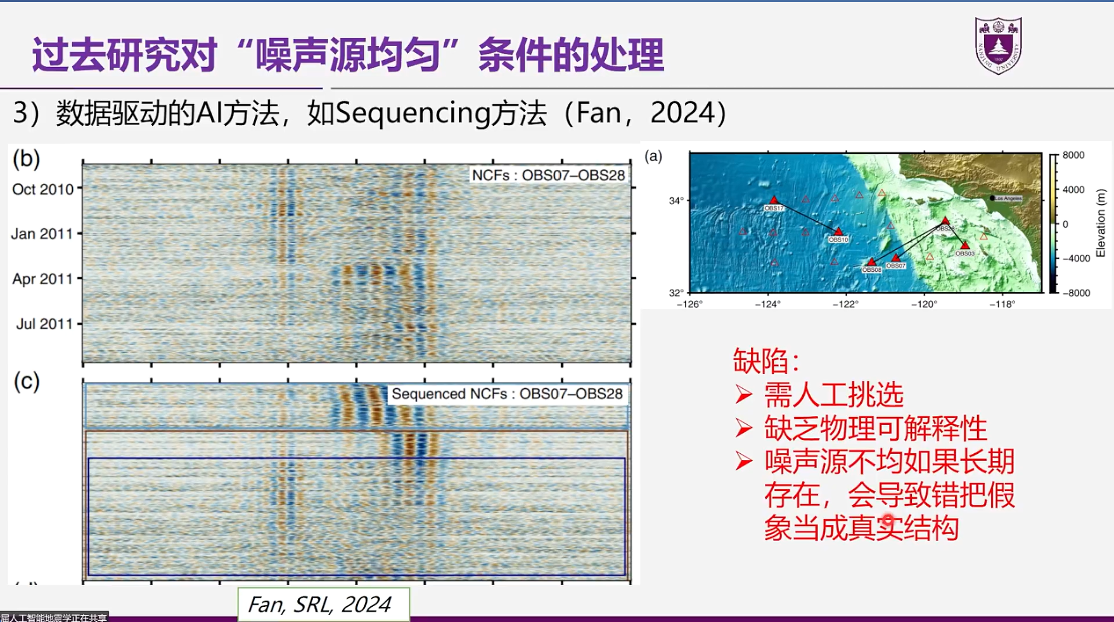
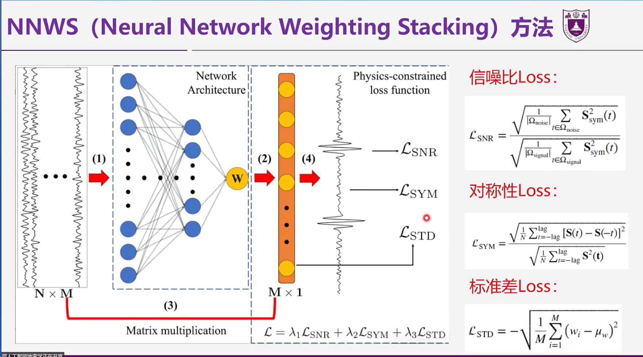

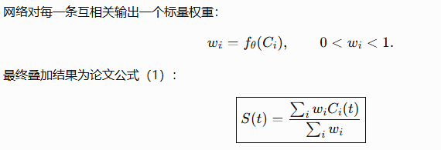

传统机器学习
有利于恢复格林函数的时段
与受定向噪声污染的时段等权叠加了
从长时段中提取属稳相区的时段
过滤掉持续、定向、相干的污染
满足较高信噪比和较好的正负时延对称性
每一条互相关函数参与叠加的权重$ω$

Slide 12
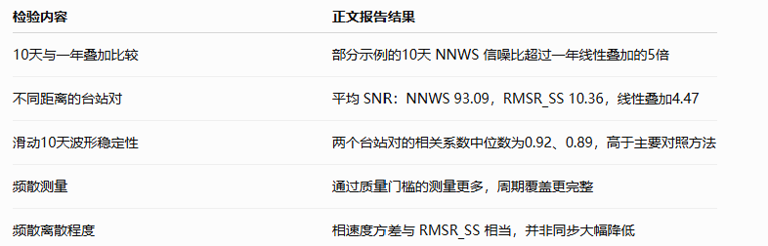
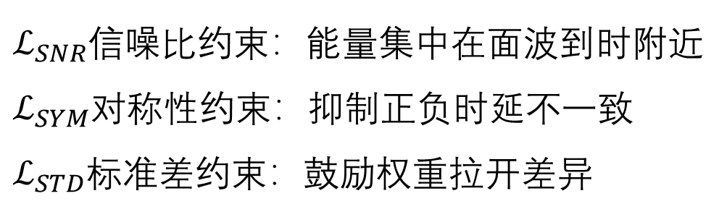
传统机器学习
物理约束在哪里？
$$ℒ=λ_{1}ℒ_{SNR}+λ_{2}ℒ_{SYM}+λ_{3}ℒ_{STD}$$
$ℒ_{SNR}$信噪比约束：能量集中在面波到时附近
$ℒ_{SYM}$对称性约束：抑制正负时延不一致
$ℒ_{STD}$标准差约束：鼓励权重拉开差异
用物理先验约束机器学习的LOSS
从而让参与叠加波形更合理

Slide 13
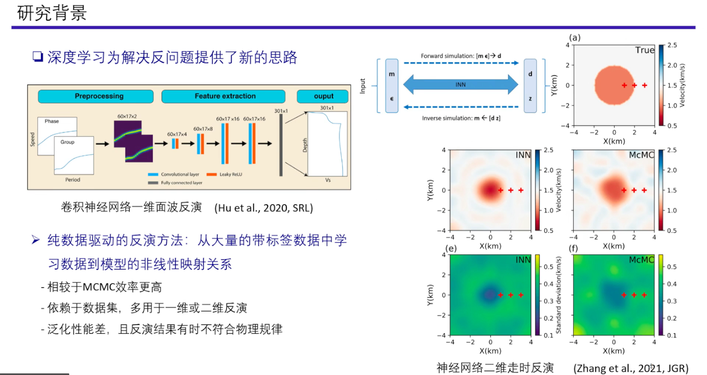
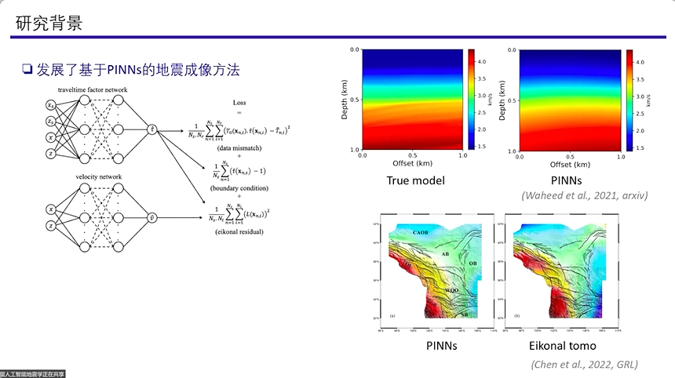
传统机器学习
物理驱动的深度学习地震走时成像方法
数据驱动成像→PINN成像

Slide 14
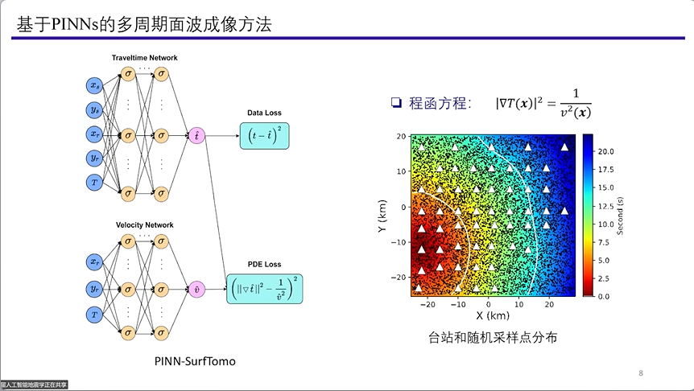
传统机器学习
物理驱动的深度学习地震走时成像方法
PINN-SurfTomo是一种无网格的成像方法
它无需选择正则化参数、无需初始速度模型
计算效率低，有时收敛困难
数据拟合的走时LOSS
+
呈函方程速度PDE LOSS
成像可以接受两方面的约束
没有走时正演过程
T、v近似满足呈函方程，但是没算

Slide 15
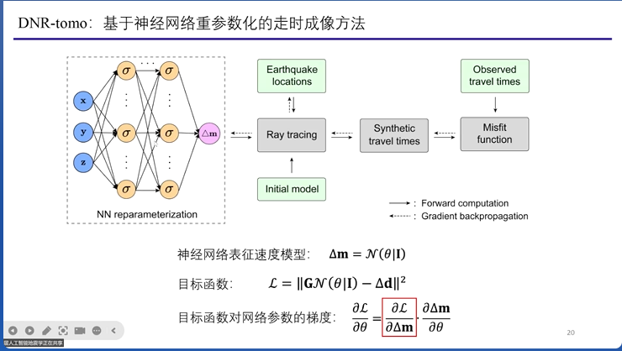
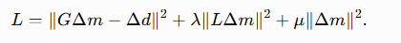

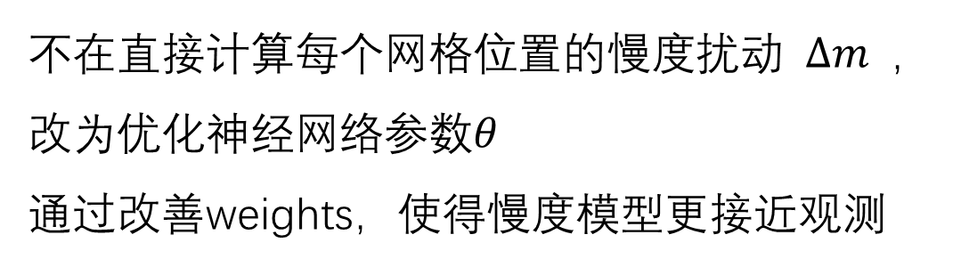
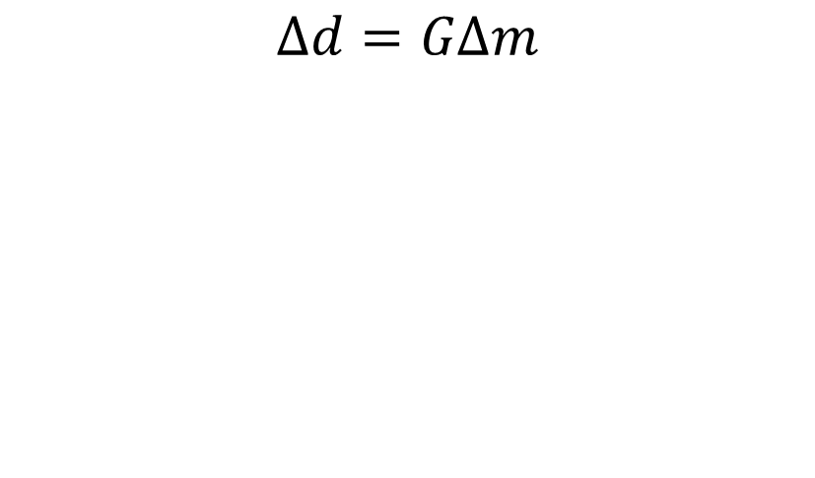
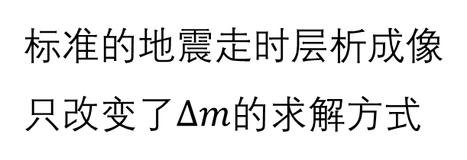
传统机器学习
物理驱动的深度学习地震走时成像方法
DNR-tomo
神经网络仅用于表示速度模型
$$Δd=GΔm$$
不在直接计算每个网格位置的慢度扰动$Δm$，改为优化神经网络参数$θ$
通过改善weights，使得慢度模型更接近观测
已经有：
地震事件；台站位置；
P/S到时；初始速度模型；
求解：
P\S速度模型；
同时修改地震位置
标准的地震走时层析成像
只改变了$Δm$的求解方式

Slide 16
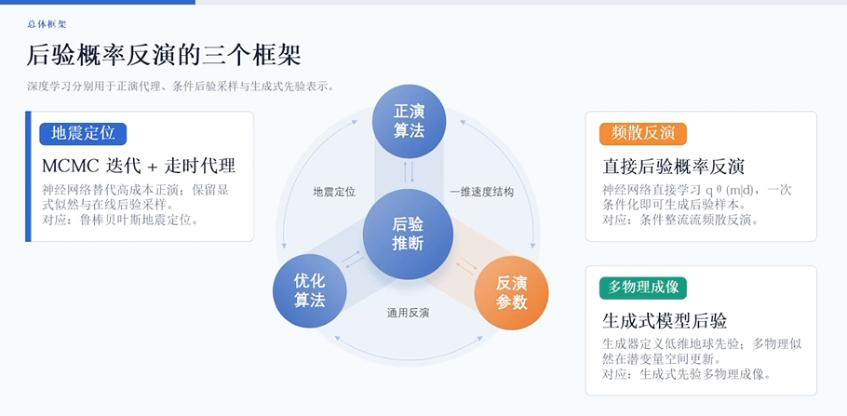
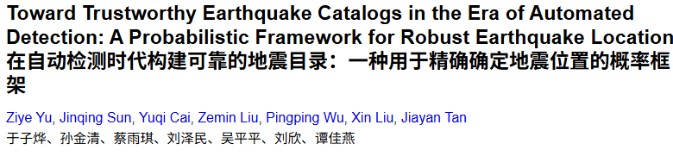
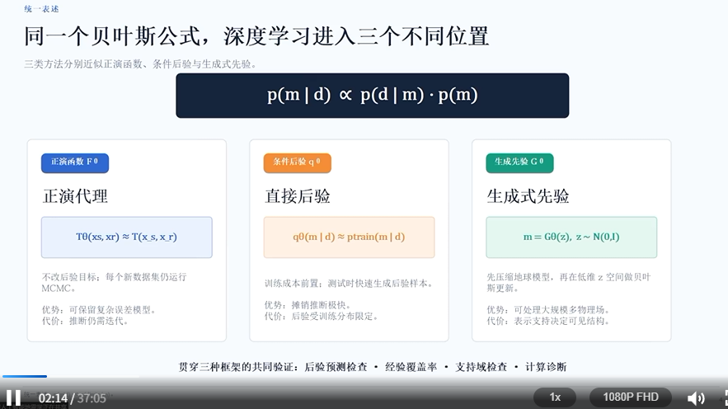
传统机器学习
深度学习驱动的地震学贝叶斯反演
——从走时代理到直接后验推断
直接应用到定位
实际上用神经网络代替走时表
“贝叶斯反演”和神经网络无关
看似类似，难度完全不一样
简单的内容好办，困难的呢？

Slide 17
传统机器学习
本工作与 NonLinLoc 的核心差异
——走时由“查表插值”转为“神经网络推理”
速度模型
V(x)
数值求解
Eikonal 方程
每台站预计算
P/S 走时场
保存走时表
查表 + 插值
残差驱动
定位搜索
NonLinLoc
→
→
→
→
核心差异：走时 T 的表示与调用方式
速度模型
V(x)
FMM 批量生成
合成走时
训练走时代理
TNN(xs, xr)
输入坐标
神经网络推理
MCMC
后验定位
本工作
→
→
→
→
NonLinLoc
T = 走时表查询与插值
T = TNN(xs, xr)
本工作
输入震源与台站坐标，直接输出 P 或 S 走时
定位目标基本一致；真正改变的是定位过程中走时 T 的求值方式。
依据：用户提供的流程说明

Slide 18
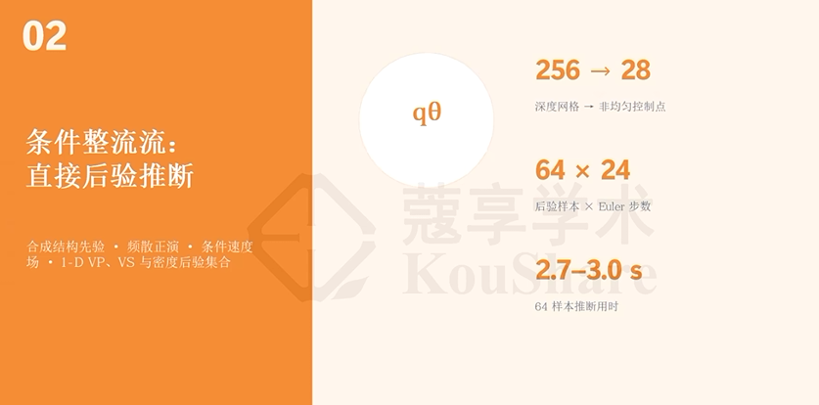
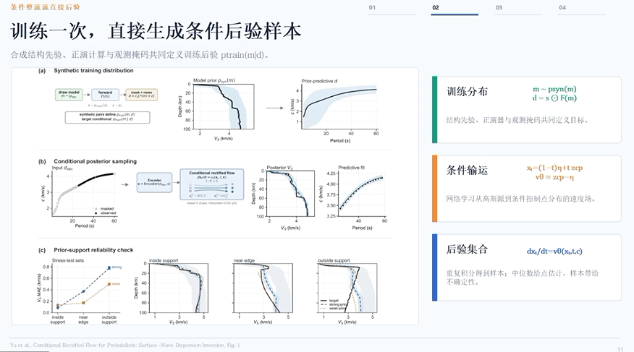
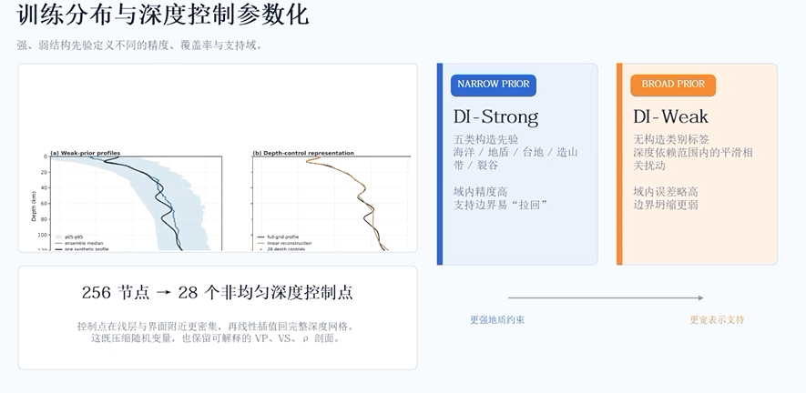
传统机器学习
深度学习驱动的地震学贝叶斯反演
——从走时代理到直接后验推断
频散直接反演速度结构
一直强先验弱先验
不要随便找东西代替成熟算法

Slide 19
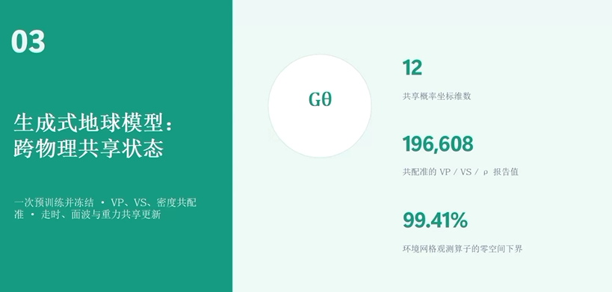
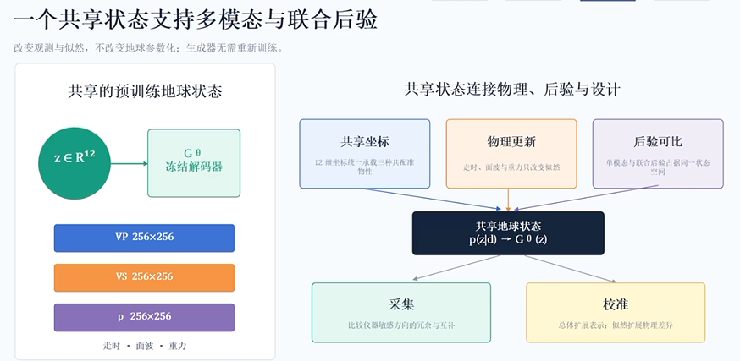
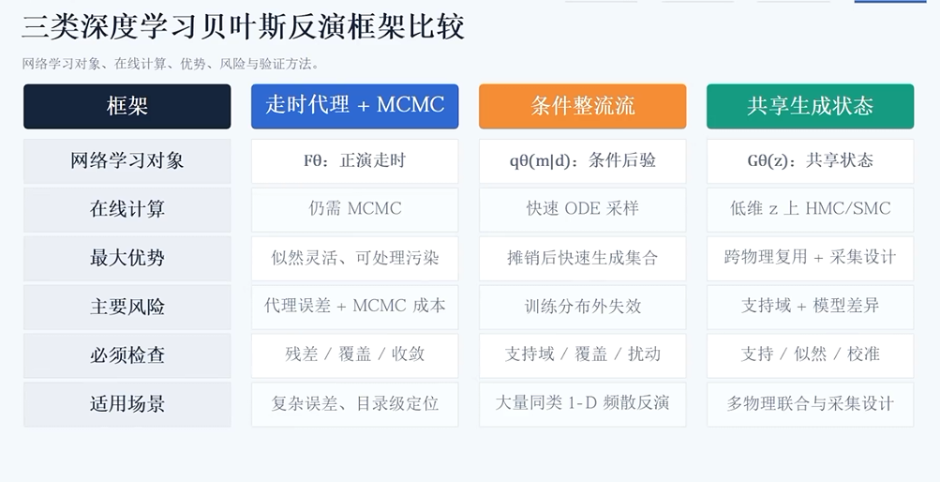
传统机器学习
深度学习驱动的地震学贝叶斯反演
——从走时代理到直接后验推断
把一些不知相关性的丢入黑箱
从已知数据直接得到结果？？？

Slide 20
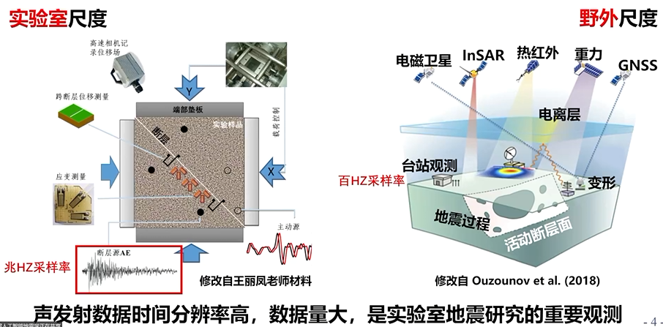
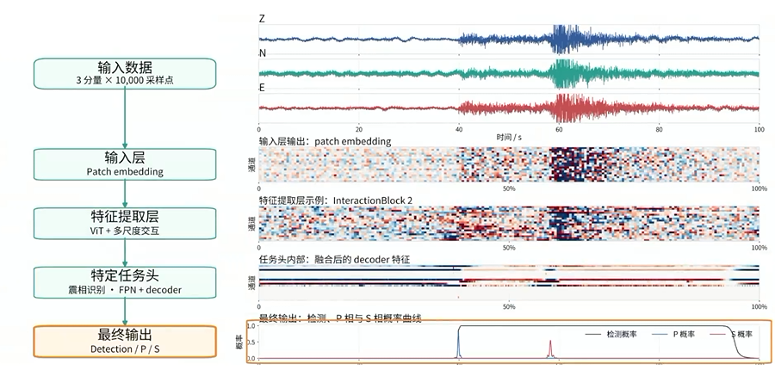
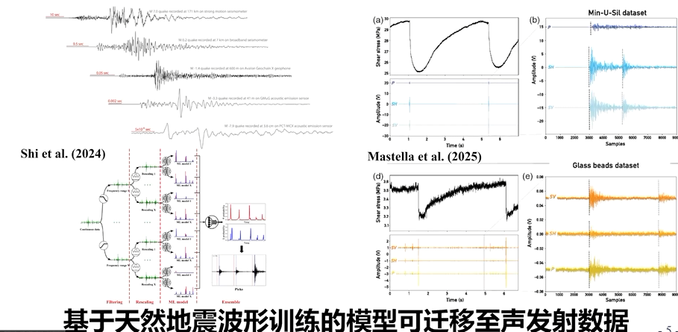
传统机器学习
基于“谛听”地震波基础模型的
实验室声发射数据挖掘研究
实验室声学模拟野外
7级到-7级都可以相关出来
谛听——波形找隐性相关性
只保留P波部分

Slide 21




传统机器学习
基于“谛听”地震波基础模型的
实验室声发射数据挖掘研究
谛听能够识别声发射事件
能够直接了解台站的载荷与识别点
探究“地震活动性”与应力的关系

Slide 22



传统机器学习
基于“谛听”地震波基础模型的
实验室声发射数据挖掘研究
预训练模型分辨震源路径区别
波形无监督聚类
波形和“地震”时间有关

Slide 23


